Slide 1
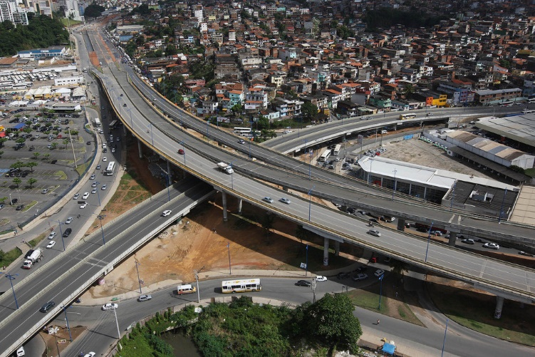
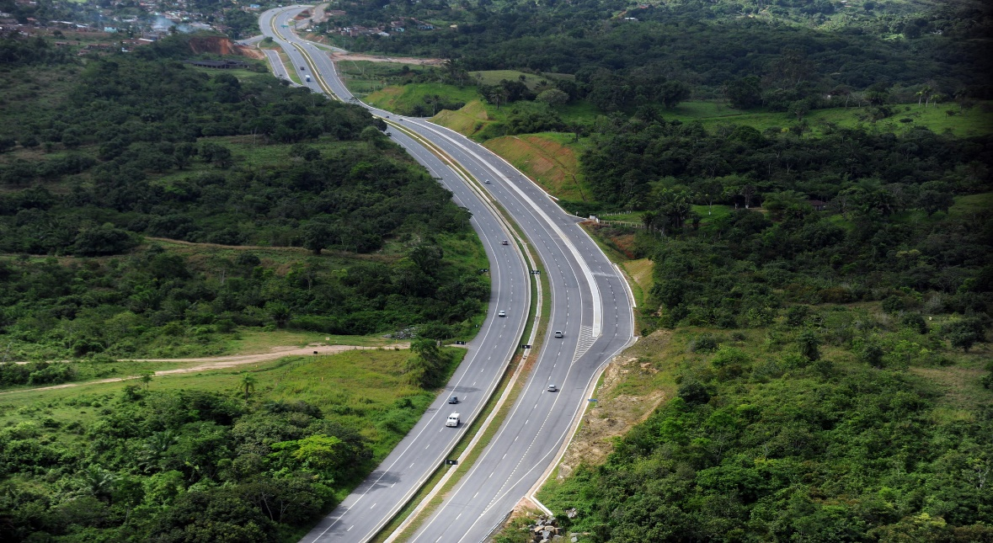
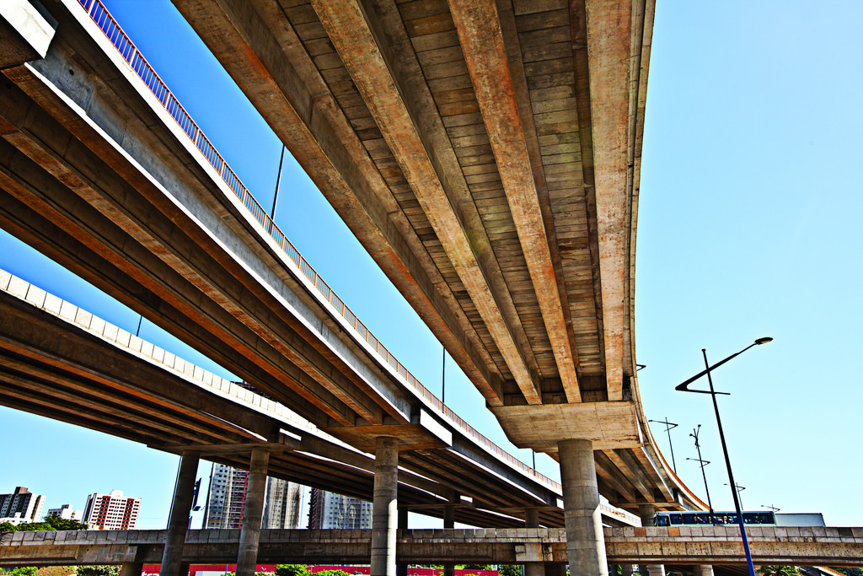
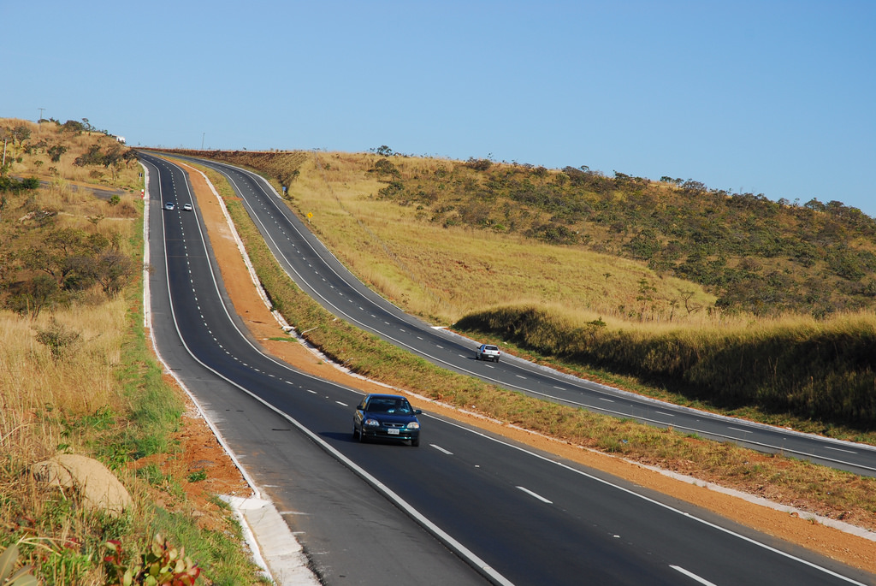
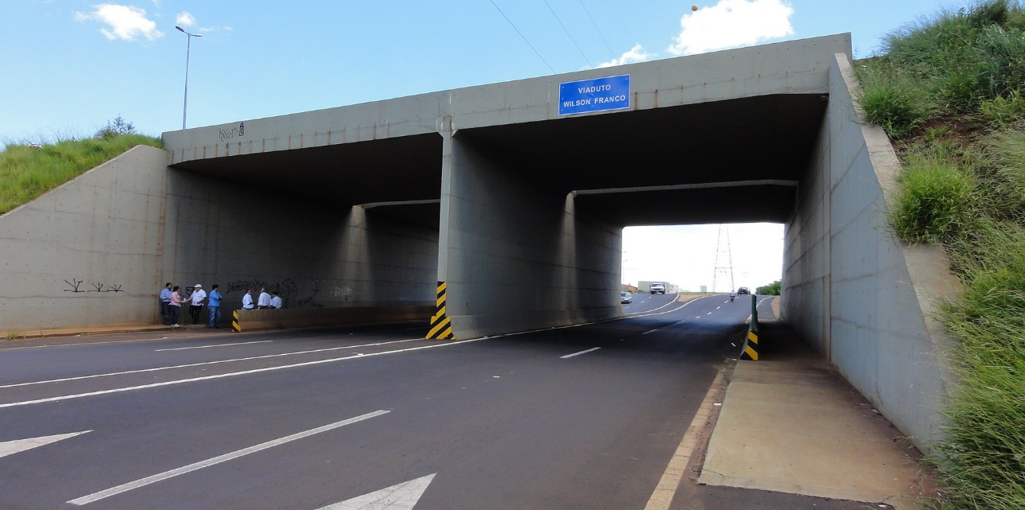
PONTE SOBRE O RIO IBICUÍ BR-472/RS

Slide 2
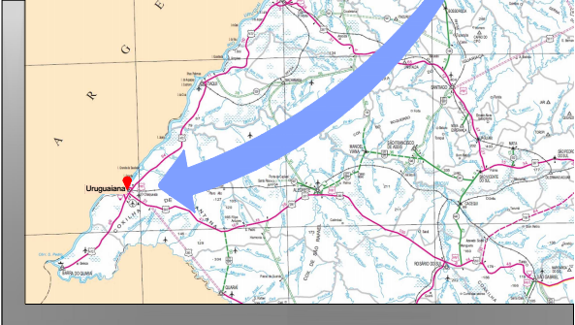
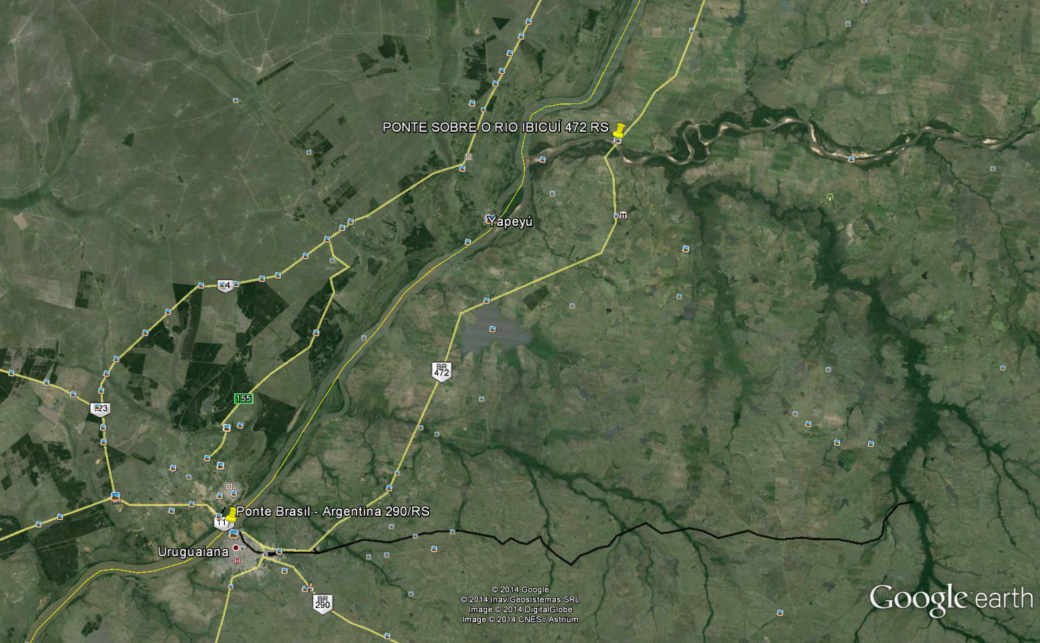
MAPA DE LOCALIZAÇÃO

Slide 3
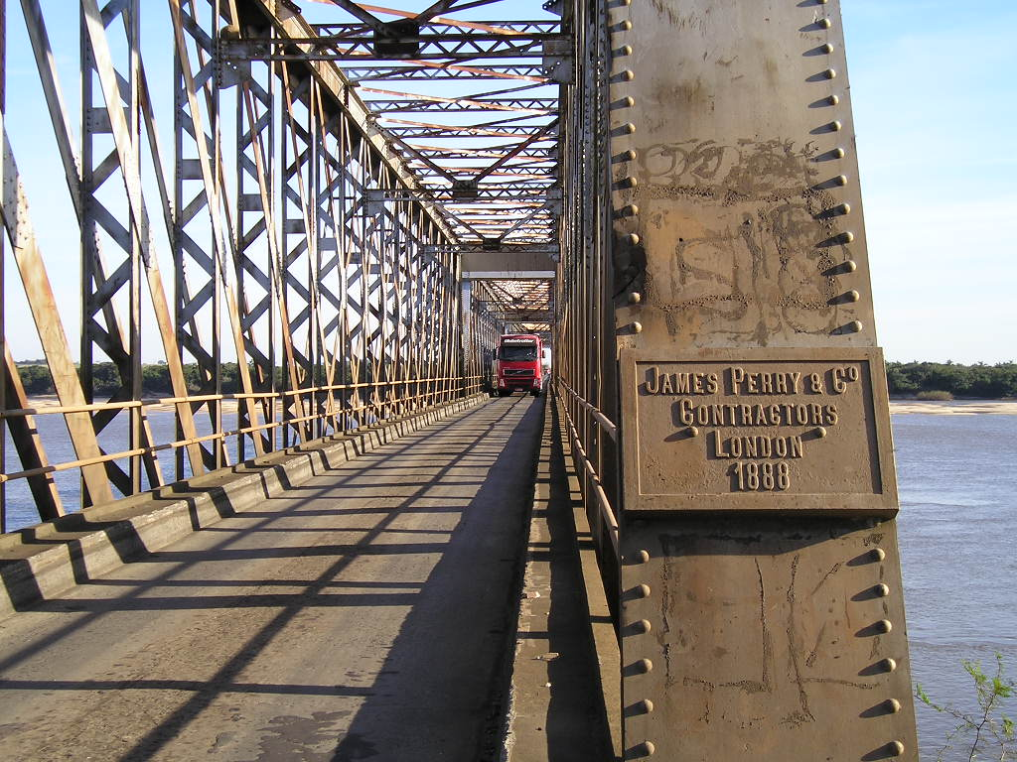
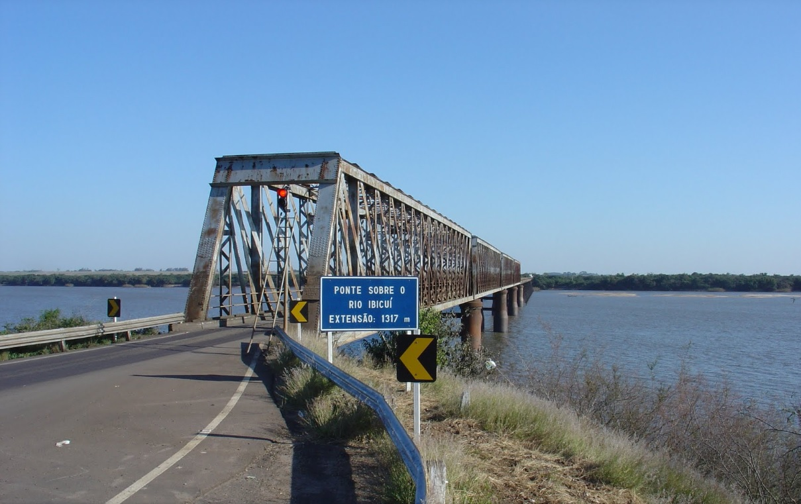
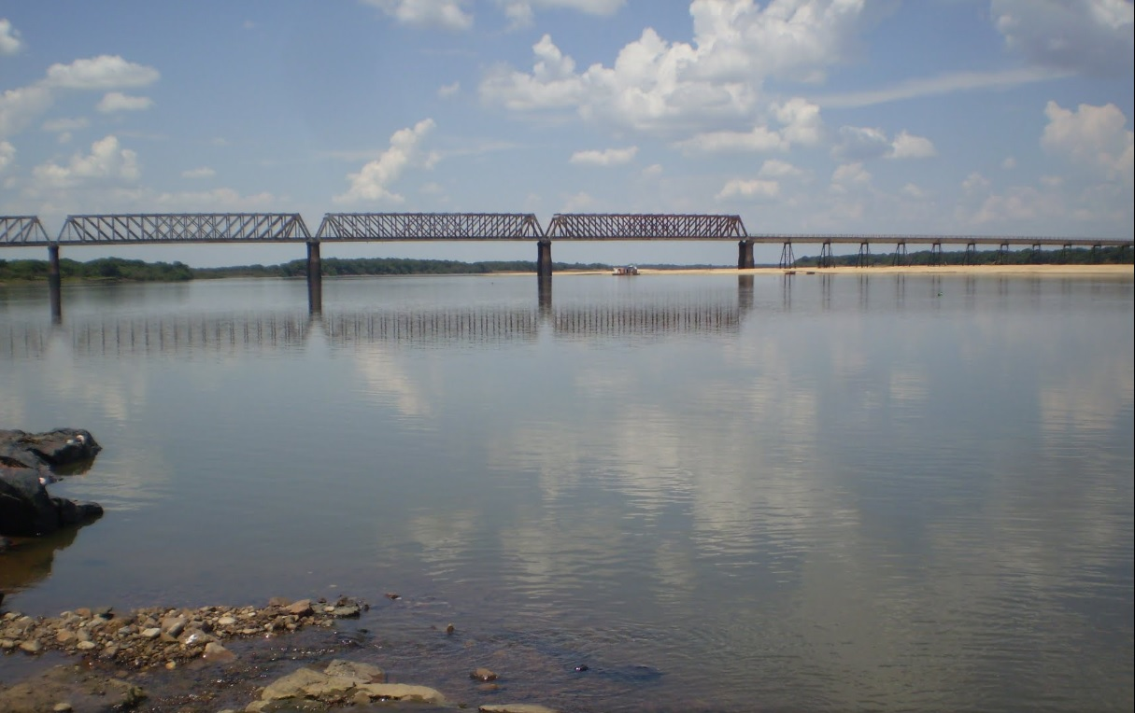
HISTÓRICO
Ponte ferroviária construída em 1888 e convertida em ponte rodoviária no início dos anos 1960;
Parte em estrutura metálica e parte em concreto.
Uma faixa de tráfego (sentido único) controlada por semáforo.

Slide 4
PROVIDÊNCIAS ADOTADAS
LICITAÇÃO: Edital nº 0162/2013, de 27/03/2013;
OBJETO DA CONTRATAÇÃO: Elaboração do Projeto de Engenharia para Construção de Ponte Rodoviária e acessos na BR 472 sobre o Rio Ibicuí;
EMPRESA VENCEDORA: INCORP Consultoria e Assessoria Ltda;
VIGÊNCIA CONTRATUAL: Maio/2014 a Abril/2015;
VALOR CONTRATUAL: R$ 1.945.769,82

Slide 5
CRONOGRAMA FÍSICO-FINANCEIRO DO PROJETO.
* Aditivo de prazo.

Slide 6
DESENVOLVIMENTO DO PROJETO:
A Fase Básica: Apresentada pela empresa e em análise pela equipe técnica do DNIT responsável pelo projeto.
Estudo de Tráfego: Entregue, analisado e aceito pela equipe técnica;
Os dados da Fase Básica sobre o Anteprojeto de OAE está em desenvolvimento, portanto, as informações aqui apresentadas podem ser alteradas quando da aceitação do mesmo.

Slide 7
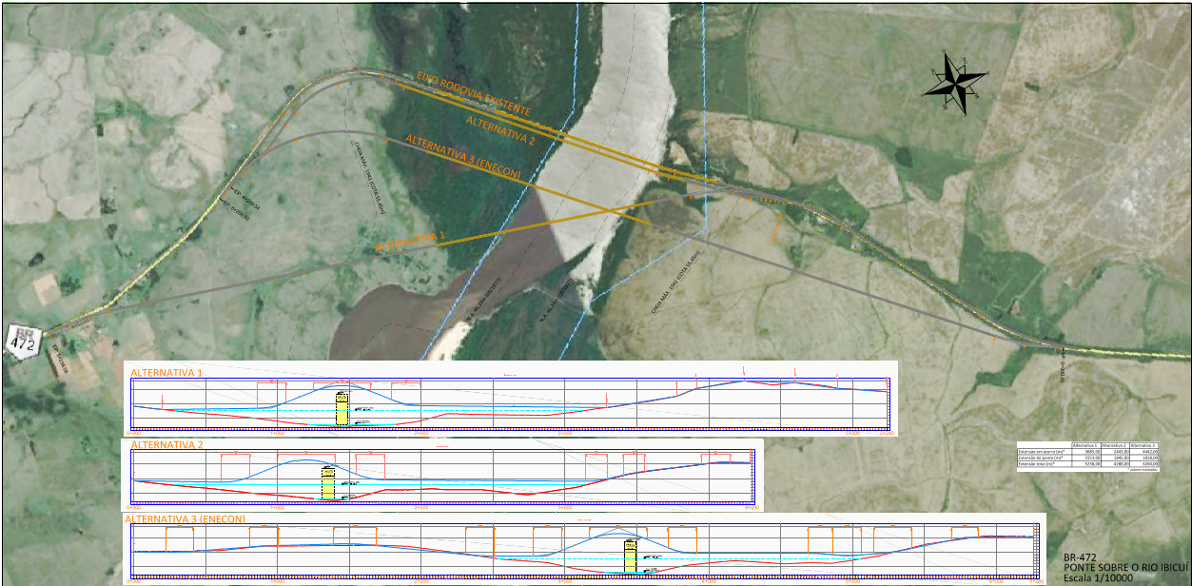
ALTERNATIVA DE TRAÇADO

Slide 8
ALTERNATIVA DE TRAÇADO
Atender às condicionantes operacionais da rodovia e meio ambiente, levando-se sempre em conta a sua harmonia com o rio e as características ambientais, tornando uma alternativa técnica e economicamente viável.
Ainda vale ressaltar que o traçado da Alternativa 03 encontra-se a 350,00m de distância à montante da ponte existente, mantendo uma concordância de traçado/curvas conforme Classe III.
O traçado escolhido é o condizente com a proposta da Empresa ENECON, projetado no ano de 1979, entretanto, com adaptações de acordo com os estudos atuais de tráfego, hidrologia, componente ambiental e desapropriação, os quais indicarão diretrizes de projeto a nível executivo.

Slide 9
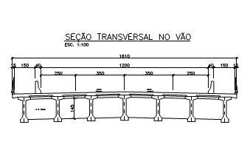
O PROJETO DA PONTE

Slide 10
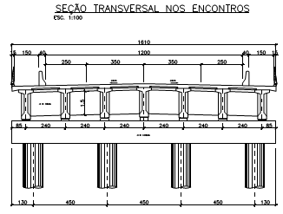
CARACTERÍSTICAS DO PROJETO:
Extensão da ponte: 1.628m;
Largura da ponte: 16,10m;
Seção Transversal: 2 faixas de tráfego de 3,50m, 2 acostamentos de 2,50m, dois passeios de pedestres de 1,50m, dois guarda rodas do tipo “New Jersey” de 0,40m e dois guarda corpos de 0,15m, nas extremidades de cada passeio:

Slide 11
ESTIMATIVA DE ORÇAMENTO DA OBRA DE ACORDO COM O CUSTO MÉDIO GERENCIAL DE MAIO/2014:
Sendo a obra em Balanços Sucessivos no vão central (220,0m) e concreto protendido nos demais vãos (1.406,2m), estima-se o seguinte valor para a construção da Ponte, sem os acessos:
Total aproximando = R$ 130.215.190,00
Prazo Estimado para Execução da Obra: Aproximadamente 2,5 anos.

Slide 12
PONTE SOBRE O RIO IBICUÍ BR-472/RS
ADAILTON CARDOSO DIAS
Diretor de Planejamento e Pesquisa
adailton.dias@dnit.gov.br

